Slide 1
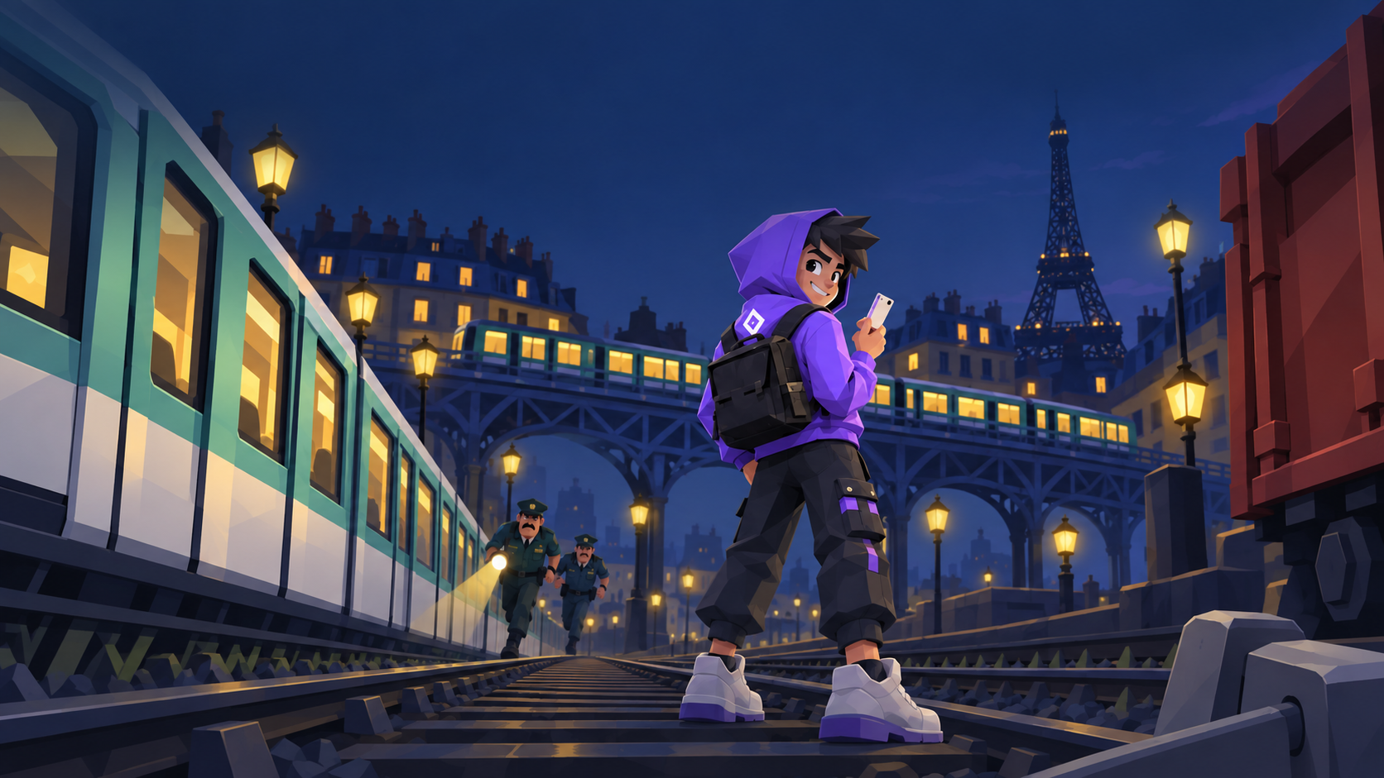
PARIS
ON MONAD
SUBWAY
FRAUDER
BOUGE POUR JOUER.
Un runner à la webcam.
Des scores sur Monad.
Zéro manette. Un peu de cardio.
SUBWAY FRAUDER / MONAD BLITZ PARIS
01 / 05
Notes:
20 s — Subway Frauder, c’est un runner qui transforme le corps en manette. On joue devant sa webcam : on esquive, on saute, on se baisse. Le parcours est parisien et les scores sont enregistrés sur Monad testnet. Accroche : ‘On voulait faire un jeu blockchain. On a aussi fait une séance de cardio.’

Slide 2
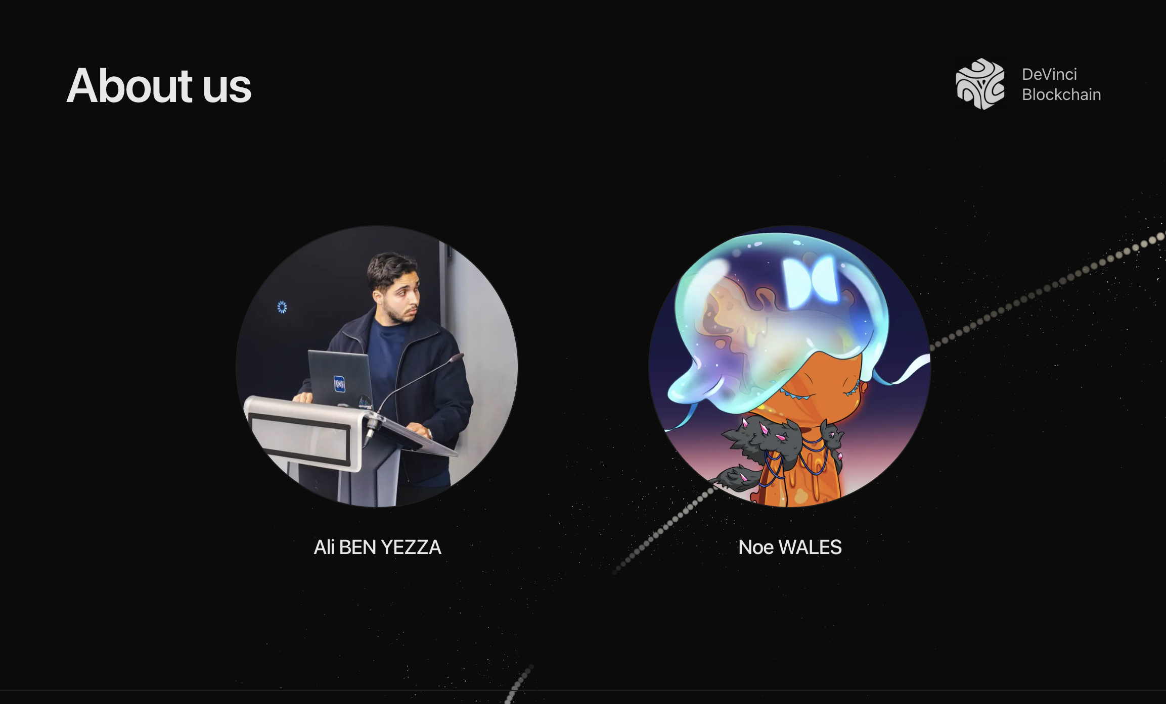
SUBWAY
FRAUDER
DEVINCI BLOCKCHAIN
QUI SOMMES-NOUS ?
Deux développeurs. Une webcam. Beaucoup trop d’idées.
JOUEUR 01
JOUEUR 02
Ali BEN YEZZA
Noé WALES
SUBWAY FRAUDER / MONAD BLITZ PARIS
02 / 05
Notes:
20 s — Nous sommes Ali Ben Yezza et Noé Wales, de DeVinci Blockchain. Nous avons construit Subway Frauder pour Monad Blitz Paris. Deux développeurs, une webcam et l’envie de proposer une démo qu’on peut essayer immédiatement. Pas besoin d’inventer des rôles ou des biographies : présentez simplement chacun votre contribution à l’oral.

Slide 3
SUBWAY
FRAUDER
COMMENT ÇA SE JOUE
LA MANETTE,
Une webcam.
Un navigateur.
Et des jambes.
C’EST TOI.
GAUCHE
DROITE
SAUT
ACCROUPI
Change de voie
Évite les obstacles
Passe au-dessus
Passe en dessous
Le bouton « sauter », c’est toi.
VIDÉO TRAITÉE EN LOCAL
SUBWAY FRAUDER / MONAD BLITZ PARIS
03 / 05
Notes:
35 s — On choisit un pseudo, on active la caméra et on a cinq secondes pour se placer. Le corps contrôle gauche, droite, saut et accroupissement. Le parcours est généré à partir d’une graine aléatoire. La caméra et la simulation tournent dans le navigateur ; les images ne sont pas envoyées au serveur. Le clavier et le tactile restent disponibles pour essayer le jeu. Si possible, montrer les mouvements devant la salle.

Slide 4
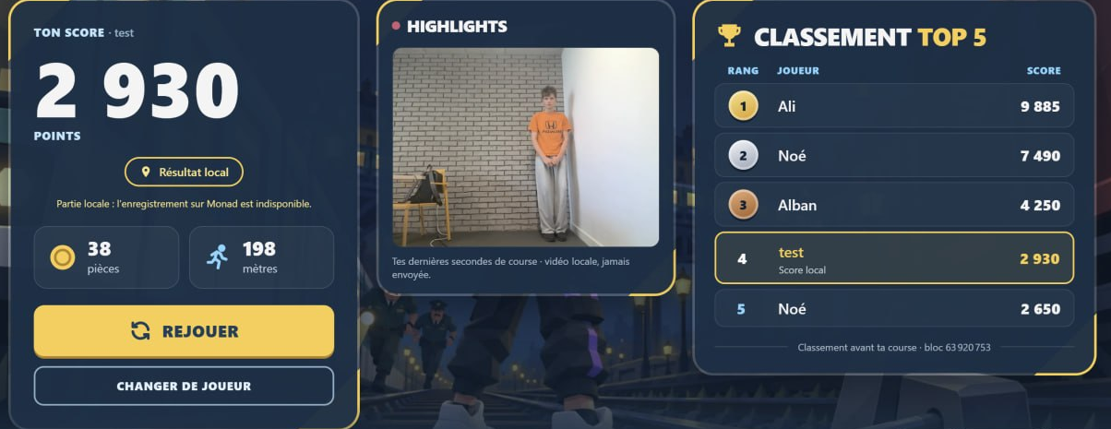
SUBWAY
FRAUDER
LE RÉSULTAT DU RUN
LE RUN FINIT. LA RIVALITÉ RESTE.
Score, pièces, highlights locaux et classement.
Capture de démo : la partie affichée est en mode local.
SUBWAY FRAUDER / MONAD BLITZ PARIS
04 / 05
Notes:
30 s — À la fin d’un run, on retrouve le score, les pièces, les dernières secondes de la course et le classement. Les highlights restent locaux. Cette capture fournie affiche explicitement une partie locale : ne pas présenter les 2 930 points comme une transaction confirmée. Le classement et le résultat confirmé sont distingués par l’interface. Accroche : ‘Le score de ton pote devient soudain une affaire personnelle.’

Slide 5
SUBWAY
FRAUDER
MONAD TESTNET / PLACE À LA DÉMO
DU CARDIO.
ET DU ONCHAIN.
01
02
03
TU JOUES
ON VÉRIFIE
MONAD GARDE
Webcam + simulation
Dans le navigateur
Rejeu côté serveur
Score + pièces recalculés
Pseudo, scores, pièces
Replays + top 25
Pas de wallet à connecter : le relayer paie les transactions.
NEXT LEVEL
Une tx par mouvement : API prête à raccorder.
À TOI DE COURIR.
SUBWAY FRAUDER / MONAD BLITZ PARIS
05 / 05
Notes:
40 s — Le jeu reste local et fluide. En fin de partie, le serveur rejoue les commandes pour recalculer le score et les pièces, puis le relayer enregistre le résultat sur Monad testnet. Le joueur n’a pas besoin de wallet : nous payons le gas. Le contrat conserve le pseudo, les résultats, les replays et le top 25. Le rejeu vérifie la cohérence, pas la réalité des gestes. Pour la suite, l’API une transaction par changement de commande est prête sur chain, avec son propre contrat et relayer ; son déploiement et son raccordement au front restent à faire. Conclure par une démo : ‘Qui veut prendre le record ?’ Le bouton ouvre https://hackathon-monad-brown.vercel.app.

